Slide 1
Schengen
Készítette: Pápai Dávid

Slide 2
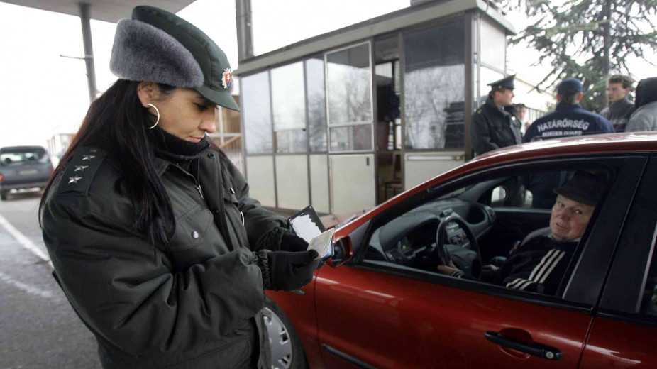
Belső határőrizet megszüntetése
Külső határok közös ellenőrzése
Nem minden unióbeli ország tag
Vannak nem EU-beli tagok is

Slide 3
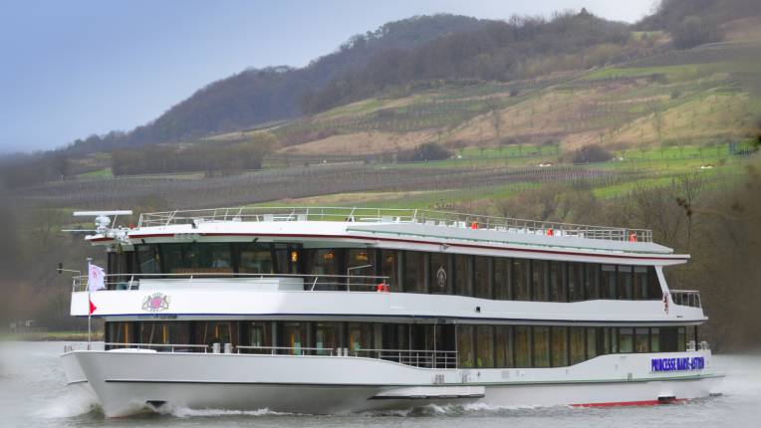
1985. június 14 Belgium, Hollandia, Luxemburg, Franciaország, Német Szövetségi Köztársaság a Princesse Marie-Astrid nevű hajón aláírják a közös határokon való ellenőrzés megszűntetését
Határlebontás kilátása

Slide 4
A megállapodás kibővítése 1990. június 19-én a Schengeni Végrehajtási Egyezménnyel
Meghatározta a megállapodás megvalósításának folyamata.
A személyforgalom belső országhatárokon történő ellenőrzések megszüntetése
Párhuzamos megerősítés a részes államok külső határellenőrzésénél
Teljes mértékben 1995-ben lépett hatályba az öt alapító, valamint Spanyolország és Portugália részvételével.
Később más államok is csatlakoztak.
A jelenlegi schengeni határok összesen 24 országot érintenek.

Slide 5
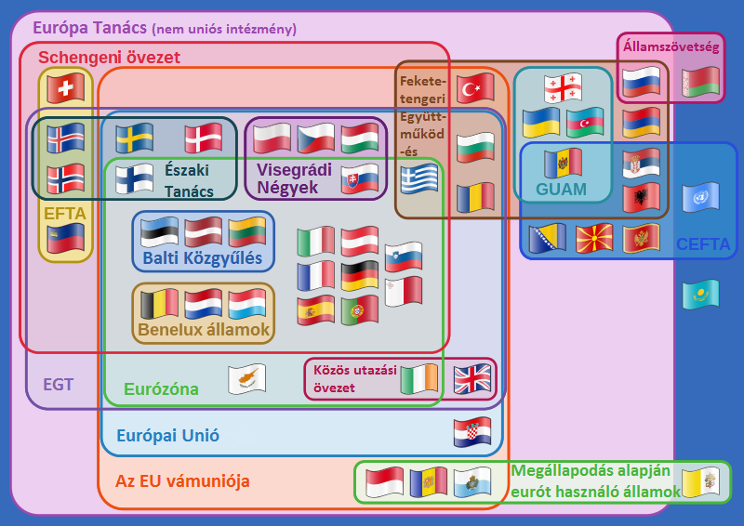
1985: Belgium, Franciaország, Hollandia, Luxemburg, Németország
1990: Olaszország
1992: Görögország, Portugália, Spanyolország
1995: Ausztria
1996: Dánia, Finnország, Izland, Norvégia, Svédország
2007: Ciprus, Csehország, Észtország, Lettország, Litvánia, Lengyelország, Magyarország, Málta, Svájc, Szlovákia, Szlovénia, Bulgária, Románia
2008: Svájc
2009: Liechtenstein
2013: Horvátország

Slide 6
Köszönöm a figyelmet!
Forrás: Wikipédia
https://hu.wikipedia.org/wiki/Schengeni_egyezm%C3%A9ny

